Slide 1




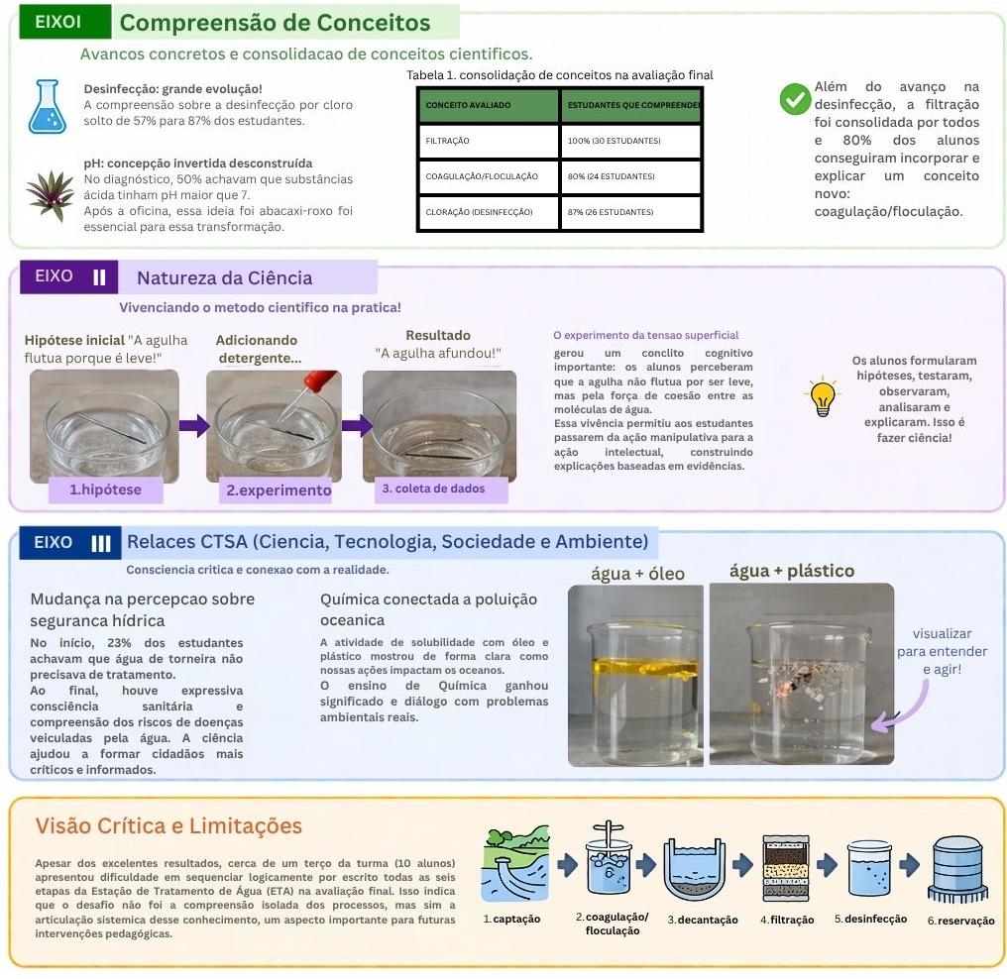
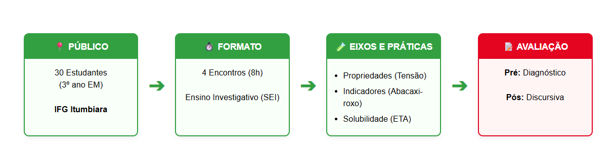
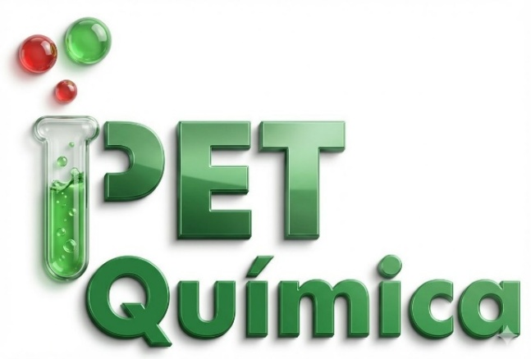





Encontro Nacional de Ensino de Ciências por Investigação
27, 28 e 29 de maio
Universidade Federal do Espírito Santo, Vitória
A QUÍMICA DA ÁGUA: DO COPO AO OCEANO – UMA OFICINA INVESTIGATIVA
Witismar M C Vieira¹; Tatiana A R Silva¹; Pedro A P Barbosa¹ ; Thalia S Moreira¹
¹Instituto Federal de Goiás (IFG) / PET Química IFG – Campus Itumbiara, witismarmartins@gmail.com
INTRODUÇÃO
RESULTADOS E DISCUSSÃO
O ensino de Ciências por investigação promove a alfabetização científica ao incentivar a construção ativa do conhecimento (Sasseron; Carvalho, 2011).
Diferentemente da abordagem tradicional, essa perspectiva valoriza a resolução de problemas e o protagonismo dos estudantes (Carvalho, 2013).
A temática da água, por sua relevância social e ambiental, constitui um tema gerador capaz de articular conceitos científicos, tecnológicos e sociais, favorecendo o desenvolvimento de uma consciência crítica (Brasil, 2012; Freire, 2006).
A comparação entre diagnóstico inicial e avaliação final evidenciou avanços significativos na aprendizagem, especialmente na compreensão de conceitos científicos e na capacidade argumentativa.
Esses resultados indicam desenvolvimento da alfabetização científica nos três eixos estruturantes: compreensão conceitual, natureza da ciência e relações CTSA (Sasseron; Carvalho, 2011).
As atividades investigativas favoreceram a construção ativa do conhecimento, aproximando os estudantes das práticas do fazer científico (Carvalho, 2013).
OBJETIVO(S)
Promover a alfabetização científica de estudantes do Ensino Médio por meio de uma oficina investigativa sobre propriedades, tratamento e poluição da água.
A proposta foi estruturada com base em três eixos:
Compreensão de conceitos científicos
Entendimento da natureza da ciência
Relações entre Ciência, Tecnologia, Sociedade e Ambiente (CTSA)
MATERIAL E MÉTODOS
CONCLUSÃO
A intervenção pedagógica foi estruturada sob a perspectiva do Ensino de Ciências por Investigação (ENCI), visando a construção ativa do conhecimento e a alfabetização científica. As atividades foram organizadas em Sequências de Ensino Investigativas (SEI) focadas nas relações CTSA, conforme o fluxo metodológico a seguir:
A oficina investigativa mostrou-se eficaz na promoção da alfabetização científica, contribuindo para o desenvolvimento do pensamento crítico e da consciência socioambiental.
A abordagem adotada reforça o potencial do ensino por investigação como estratégia pedagógica significativa na educação básica (Carvalho, 2013), alinhada a uma perspectiva crítica e formativa da educação (Freire, 2006).
REFERÊNCIAS BIBLIOGRÁFICAS
BRASIL. Ministério da Educação. Diretrizes Curriculares Nacionais para a Educação Ambiental. Brasília: MEC, 2012.
CARVALHO, Anna Maria Pessoa de (org.). Ensino de Ciências por investigação: condições para implementação em sala de aula. São Paulo: Cengage Learning, 2013.
FREIRE, Paulo. Pedagogia da autonomia: saberes necessários à prática educativa. 33. ed. São Paulo: Paz e Terra, 2006.
SASSERON, Lúcia Helena; CARVALHO, Anna Maria Pessoa de. Alfabetização científica: uma revisão bibliográfica. Investigações em Ensino de Ciências, v. 16, n. 1, p. 59–77, 2011.
AGRADECIMENTOS
Realização:
Financiamento
Apoio

